Slide 1


Slide 2
‘’Κοινωνικές Δεξιότητες & Δυνατότητες Απασχόλησης: πώς μπορούν οι φοιτητές να επωφεληθούν από την Πρακτική Άσκηση ERASMUS’’
Τετάρτη, 17 Οκτωβρίου 2012
Εθνικό Ίδρυμα Ερευνών
Δήμητρα Καρακώστα
Τμήμα Διεθνών Σχέσεων Πανεπιστημίου Πατρών

Slide 3
Τί είναι το πρόγραμμα Erasmus Placements?
Είναι ένα Ευρωπαϊκό Εκπαιδευτικό Πρόγραμμα που σας δίνει την ευκαιρία να πραγματοποιήσετε πρακτική άσκηση με πλήρη ακαδημαϊκή αναγνώριση, δημιουργώντας νέες προοπτικές για τη συνέχεια των σπουδών σας και την επαγγελματική σας εξέλιξη.
Σε ποιους φοιτητές απευθύνεται?
Σε φοιτητές και των τριών κύκλων σπουδών: προπτυχιακοί και μεταπτυχιακοί (master, PhD).
Όσοι βρίσκονται στο τελευταίο έτος φοίτησης ή είναι επί πτυχίω, πρέπει απαραιτήτως να διατηρούν την φοιτητική ιδιότητα καθ’ όλη τη διάρκεια της πρακτικής άσκησης.

Slide 4
Πόσο διάστημα μπορώ να μετακινηθώ, σε ποιες χώρες και που?
Τρεις μήνες. Σε όλες τις χώρες τις Ε.Ε., στην Ισλανδία, Λιχτενστάιν, Νορβηγία, Ελβετία και στις υποψήφιες χώρες Κροατία και Τουρκία.
Σε επιχειρήσεις, ερευνητικά κέντρα, βιομηχανίες, νοσοκομεία, εργαστήρια, σχολεία & άλλους οργανισμούς κατάρτισης. (Σε αντίθεση με το πρόγραμμα σπουδών Erasmus, στο Erasmus Placements δε χρειάζεται να συνεργάζεται το πανεπιστήμιό σου με το φορέα υποδοχής. Αυτό είναι καλό, γιατί μπορείς να είσαι ευέλικτος στην επιλογή του φορέα υποδοχής, αλλά και κακό, γιατί σε ορισμένες περιπτώσεις πρέπει να ψάξεις μόνος σου για φορείς υποδοχής).
Δεν είναι επιλέξιμοι ως οργανισμοί υποδοχής:
οι οργανισμοί της Ευρωπαϊκής Ένωσης και όσοι διαχειρίζονται προγράμματα της Ε.Ε., καθώς και εθνικές διπλωματικές αντιπροσωπείες (πρεσβείες και προξενεία) της χώρας προέλευσης του φοιτητή.

Slide 5
Γιατί να μετακινηθείς για πρακτική άσκηση?
για να αποκτήσεις εργασιακή εμπειρία στο εξωτερικό σχετική με το αντικείμενο σπουδών σου
για να μάθεις να εφαρμόζεις αυτά που έχεις διδαχθεί σε ένα διεθνές περιβάλλον και να γνωρίσεις τις απαιτήσεις της ευρωπαϊκής αγοράς
για να μάθεις να εργάζεσαι σε πολυεθνικές ομάδες και να ανταπεξέρχεσαι σε δυσκολίες
για να μάθεις την κουλτούρα μιας επιχείρησης στην Ευρώπη
για να βελτιώσεις το επίπεδό σου σε μια ξένη ευρωπαϊκή γλώσσα
για να κατανοήσεις τις πολιτισμικές διαφορές μεταξύ των ευρωπαϊκών χωρών

Slide 6
Πώς θα βρω Φορέα Κατάρτισης;
Η αναζήτηση και εύρεση του κατάλληλου φορέα για να πραγματοποιήσετε την πρακτική σας άσκηση χρειάζεται χρόνο και στρατηγική. Πριν ξεκινήσετε την αναζήτηση, θα πρέπει να έχετε κατανοήσει ποιές είναι οι ανάγκες & οι στόχοι σας. Αναρωτηθείτε τι ζητάτε από την πρακτική σας άσκηση. Στη συνέχεια διερευνήστε τις επαγγελματικές περιοχές και τα αντικείμενα που σας ενδιαφέρουν, εντοπίστε φορείς και επιχειρήσεις, βρείτε πληροφορίες για το πως δουλεύουν, το αντικείμενό τους, τη θέση τους στην αγορά, την εσωτερική τους δομή και οργάνωση. Αυτή η φάση θα σας βοηθήσει να καταλήξετε στους στόχους της πρακτικής σας άσκησης.
Για την εύρεση Φορέα Κατάρτισης ο ενδιαφερόμενος φοιτητής μπορεί να:
συμβουλευτεί τον Συντονιστή του Τμήματός του
την ιστοσελίδα του Τμήματος Διεθνών Σχέσεων του Πανεπιστημίου, www.admin.upatras.gr, όπου α) υπάρχει λίστα με φορείς υποδοχής στους οποίους έχουν μεταβεί για πρακτική άσκηση υπότροφοι προηγούμενων ετών, β) κοινοποιούνται προσφερόμενες θέσεις που αποστέλλει η Εθνική Μονάδα Συντονισμού
διαδίκτυο (Σε αυτή την περίπτωση καλό είναι να έχετε κάνει πρώτα μια τηλεφωνική επαφή με τον φορέα ώστε να διερευνήσετε το αν δέχεται φοιτητές για πρακτική άσκηση. Κατά την επικοινωνία αυτή μην παραλείψετε να αναφέρετε:
την περίοδο κατά την οποία επιθυμείτε να κάνετε πρακτική,
την ιδιότητά σας,
ότι ο φορέας δεν θα έχει καμία οικονομική επιβάρυνση (το Πανεπιστήμιο σας αμείβει και σας ασφαλίζει),
ότι μοναδική υποχρέωση του φορέα είναι να σας υποδεχτεί και να σας εκπαιδεύσει σε αντικείμενα σχετικά με την επιστήμη σας.
Ο φοιτητής στέλνει στους φορείς που επιθυμεί να μετακινηθεί σύντομο βιογραφικό σημείωμα περιγράφοντας το αντικείμενο/ειδικότητά του & ζητάει να γίνει δεκτός για πρακτική άσκηση.
Αν υπάρξει θετική ανταπόκριση ζητάει έγγραφη βεβαίωση αποδοχής σύμφωνα με τις προδιαγραφές που αναφέρονται στα δικαιολογητικά της προκήρυξης.

Slide 7
Διαδικασία συμμετοχής στο πρόγραμμα
Προκήρυξη θέσεων από το Τμήμα Διεθνών Σχέσεων
Υποβολή απαιτουμένων δικαιολογητικών:
α) Αίτηση Υποψηφιότητας
β) Βιογραφικό σημείωμα στα ελληνικά
γ) Φωτοτυπία αστυνομικής ταυτότητας
δ) Πιστοποιητικό φοιτητικής ιδιότητας με αναλυτική βαθμολογία
ε) Συστατική επιστολή από μέλος ΔΕΠ του Τμήματος φοίτησης (επισημαίνεται ότι στο τέλος της συστατικής επιστολής, το μέλος ΔΕΠ θα προτείνει τη συμμετοχή του υποψηφίου)
ζ) Πρωτότυπη επιστολή αποδοχής (letter of acceptance) του φορέα υποδοχής που θα πραγματοποιηθεί η πρακτική άσκηση στην οποία πρέπει απαραιτήτως να αναγράφονται:
τα πλήρη στοιχεία του φορέα κατάρτισης
τα στοιχεία του επόπτη της πρακτικής άσκησης
το χρονικό διάστημα απασχόλησης
λεπτομερή αναφορά στα καθήκοντα του εκπαιδευόμενου
Συνέντευξη επιλογής υποψηφίων από την αρμόδια Επιτροπή Erasmus
Υπογραφή σχετικών εγγράφων (Σύμβαση, Συμφωνία Κατάρτισης, Δέσμευση Ποιότητας)

Slide 8
ΚΡΙΤΗΡΙΑ ΕΠΙΛΟΓΗΣ
Επίπεδο σπουδών: προπτυχιακό / μεταπτυχιακό / διδακτορικό
Αίτηση: κίνητρα – λόγοι συμμετοχής στο πρόγραμμα
Συνέντευξη
Μη συμμετοχή στην κινητικότητα για σπουδές
Γλωσσική επάρκεια (με βάση τη γλώσσα συνεργασίας στο Φορέα Υποδοχής)
Γλωσσομάθεια (στο σύνολο για όλες τις γλώσσες)
Αξιολόγηση συστατικής επιστολής από μέλος ΔΕΠ του Τμήματος φοίτησης
Αξιολόγηση επιστολής αποδοχής από Φορέα Υποδοχής (letter of acceptance)
Notes:
Η μη παρουσία των υποψηφίων στη συνέντευξη, συνιστά αυτόματο αποκλεισμό τους από την κινητικότητα για πρακτική άσκηση

Slide 9
Τι πρέπει να κάνω μετά την έγκριση της μετακίνησης;
Ο υποψήφιος μετά την έγκριση πρέπει να προσκομίσει:
φωτοτυπία πρώτης σελίδας βιβλιαρίου τραπεζικού λογαριασμού όπου αναγράφονται ο αριθμός και το ΙΒΑΝ του λογαριασμού
φωτοτυπία της Ευρωπαϊκής Κάρτας Ασφάλισης, την οποία εκδίδει ο ασφαλιστικός του φορέας
επιπλέον ασφαλιστική κάλυψη αστικής ευθύνης και προσωπικού ατυχήματος για την διάρκεια της υποτροφίας και την χώρα της τοποθέτησης
Πώς θα ασφαλιστώ;
Οι φοιτητές οι οποίοι είναι ασφαλισμένοι σε οποιονδήποτε ασφαλιστικό οργανισμό και θα μετακινηθούν προς μία από τις 27 χώρες της Ευρωπαϊκής Ένωσης, πρέπει να προμηθευτούν την Ευρωπαϊκή κάρτα ασφάλισης ασθένειας από τον ασφαλιστικό οργανισμό στον οποίο είναι ασφαλισμένοι, πριν από την αναχώρησή τους για το εξωτερικό.
Οι δύο επιπλέον ασφαλιστικές καλύψεις που χρειάζονται γίνονται ιδιωτικά και επιβαρύνουν οικονομικά τον ενδιαφερόμενο φοιτητή. Επιπλέον πληροφορίες δίνονται από το γραφείο ERASMUS.

Slide 10
ΜΗΝΙΑΙΑ ΕΠΙΧΟΡΗΓΗΣΗ ΦΟΙΤΗΤΗ
ΓΙΑ ΠΡΑΚΤΙΚΗ ΑΣΚΗΣΗ ΑΝΑ ΧΩΡΑ ΥΠΟΔΟΧΗΣ 2012 - 2013
ΧΩΡΑ ΥΠΟΔΟΧΗΣ | ΜΗΝΙΑΙΑ ΑΠΟΖΗΜΙΩΣΗ | ΠΟΣΟ ΕΠΙΧΟΡΗΓΗΣΗΣ ΓΙΑ 3 ΜΗΝΕΣ
Αυστρία | 612 € | 1.836,00 €
Βέλγιο | 576 € | 1.728,00 €
Γερμανία | 546 € | 1.638,00 €
Ισπανία | 563 € | 1.689,00 €
Γαλλία | 669 € | 2.007,00 €
Ηνωμένο Βασίλειο | 774 € | 2.322,00 €
Ιταλία | 614 € | 1.842,00 €
Ολλανδία | 599 € | 1.797,00 €
Νορβηγία | 845 € | 2.535,00 €
Πορτογαλία | 490 € | 1.470,00 €
Σουηδία | 683 € | 2.049,00 €
Το μηνιαίο ποσό της υποτροφίας εξαρτάται από τη χώρα υποδοχής και διαφοροποιείται κατ’ έτος. Κατατίθεται στον λογαριασμό που έχει δηλώσει ο φοιτητής το 80% του συνόλου της υποτροφίας. Το υπόλοιπο 20% του ποσού κατατίθεται μετά την λήξη της περιόδου της πρακτικής & αφού ο υπότροφος υποβάλει στο αρμόδιο γραφείο ERASMUS την βεβαίωση του Φορέα Κατάρτισης για την ολοκλήρωση της πρακτικής άσκησης μαζί με την τελική έκθεση πρακτικής.

Slide 11
Πού θα μείνω στο εξωτερικό;
Η αναζήτηση στέγης γίνεται από τον ενδιαφερόμενο φοιτητή. Αν η πρακτική άσκηση γίνει σε πανεπιστήμιο πρέπει να επικοινωνήσει με το αρμόδιο γραφείο ERASMUS του πανεπιστημίου υποδοχής για να ενημερωθεί για τις παροχές προς τους φοιτητές ERASMUS.
ΠΡΟΣΟΧΗ: Πληροφόρηση σχετικά με τη στέγασή σας, σας παρέχεται από το Πανεπιστήμιο υποδοχής.
Η δυνατότητα παροχής στέγασης διαφέρει από πανεπιστήμιο σε πανεπιστήμιο. Μπορεί να παρέχεται μορφή στέγασης σε εστία του Πανεπιστημίου, σε κεντρικές εστίες ανά πόλη, σε δωμάτια σε σπίτια ιδιωτών, καθώς και να μην παρέχεται καθόλου. Σε αυτήν την περίπτωση, συνήθως τα Πανεπιστήμια υποδοχής σας παραπέμπουν σε συνεργαζόμενα ή μη μεσιτικά γραφεία/κέντρα στέγασης, αλλά υπάρχει η συχνή περίπτωση να χρειαστεί να διερευνήσετε μόνοι σας τις εναλλακτικές λύσεις μέσω διαδικτύου & μέσω των πρεσβειών των χωρών υποδοχής.

Slide 12
Μαρτυρίες…
…….. η εμπειρία της εργασίας στο εξωτερικό ήταν για μένα ιδιαίτερα χρήσιμη, ευεργετική & καταλυτική για την καριέρα μου & για τη ζωή μου, αφού μου πρότειναν να ξαναπάω & να μείνω για δουλειά στο νοσοκομείο. Αφού πέρασα τόσο καλά αποφάσισα να γυρίσω & να δοκιμάσω τις δυνάμεις & τις αντοχές μου εκεί, σαν κανονικός εργαζόμενος πλέον, ελπίζοντας ότι κάνω την σωστή κίνηση. Ευτυχία
Το χρονικό διάστημα που πέρασα με το Erasmus Placements στο Orebro της Σουηδίας ήταν υπέροχο & ταυτόχρονα εποικοδομητικό. Μία εμπειρία που συνιστώ ανεπιφύλακτα σε όλους όσους θέλουν να βιώσουν κάτι το διαφορετικό. Γρηγόρης
Η συμμετοχή μου στο πρόγραμμα είναι μία σημαντικότατη
εμπειρία γιατί μου έδωσε τη δυνατότητα να εργαστώ πάνω στο
αντικείμενο το οποίο σπουδάζω, να εφαρμόσω τις γνώσεις μου, να
αποκτήσω νέες, να εργαστώ με φοιτητές άλλων Πανεπιστημίων & πολλά άλλα.
Νίκος

Slide 13
Μαρτυρίες δικαιούχων 2011-2012
‘’Imperial College and ERASMUS: Even if ERASMUS has the touch of not studying and just partying,
I have to correct this impression. As Imperial College has a very good reputation in the scientific world,
the student requirements are very high. However, it doesn’t mean that it is impossible to combine hard
work and exploring London life. In contrast, there are lots of social events offered by various societies.
(Σταματία)
‘’Η παραμονή και εργασία μου στη Γερμανία στα πλαίσια του Erasmus Placements 2011-12 ήταν μια
εκπληκτική εμπειρία. Μπόρεσα να δω και να συμμετάσχω σε πολλές χειρουργικές επεμβάσεις, που
δεν πραγματοποιούνται στην Καρδιοχειρουργική Κλινική του Πανεπιστημιακού Νοσοκομείου Πατρών,
διευρύνοντας έτσι το φάσμα των γνώσεών μου σε αυτό το πεδίο. Φεύγοντας, μου ανέφεραν ότι
επιθυμούν να επιστρέψω μετά τη λήψη του πτυχίου μου για να κάνω εκεί την ειδίκευσή μου, πρόταση
ιδιαίτερα σημαντική για το επαγγελματικό μου μέλλον.
(Παναγιώτα)

Slide 14
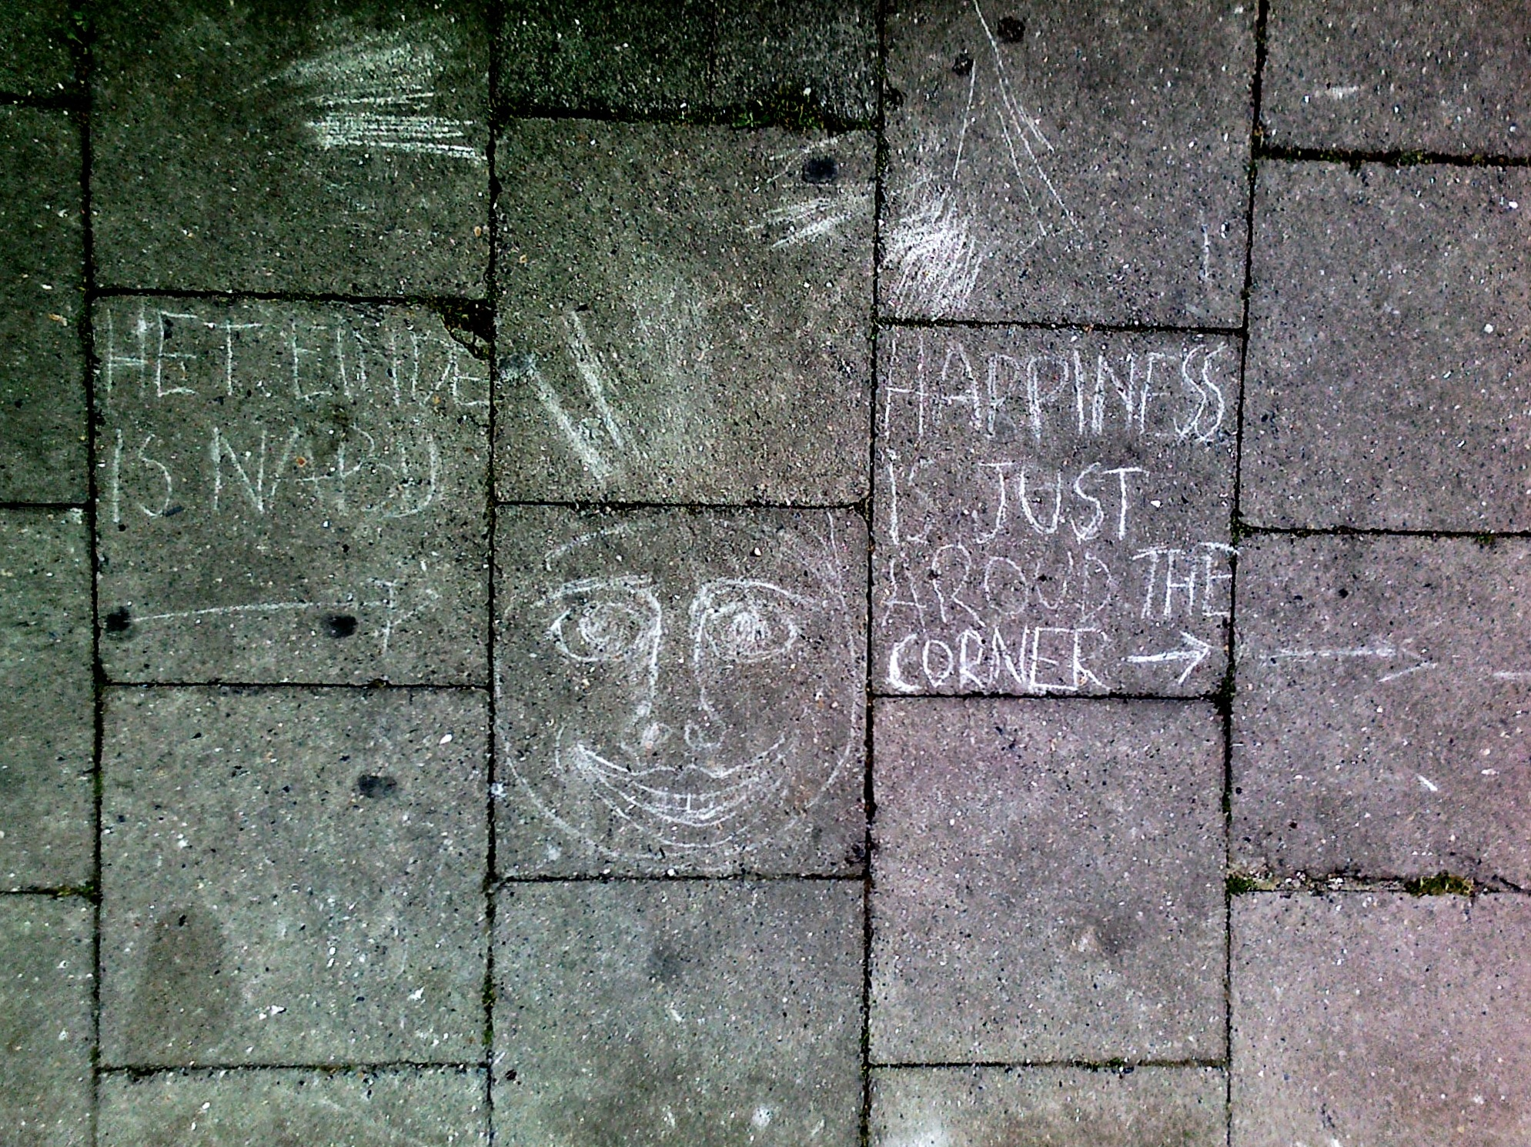
‘’HAPPINESS IS JUST AROUND THE CORNER’’

Slide 15
ΑΡΙΘΜΟΣ ΣΥΜΜΕΤΕΧΟΝΤΩΝ – ΕΤΗ 2007/2012

Slide 16
ΑΝΔΡΕΣ – ΓΥΝΑΙΚΕΣ (2007-2012)

Slide 17
ΧΩΡΕΣ – ΑΡΙΘΜΟΣ ΥΠΟΤΡΟΦΩΝ (2007-2012)

Slide 18
ΤΜΗΜΑΤΑ – ΑΡΙΘΜΟΣ ΥΠΟΤΡΟΦΩΝ (2007-2012)

Slide 19
Πώς μπορεί να βελτιωθεί η δράση?
διοργάνωση ημερίδων ενημέρωσης σε κάθε Σχολή ένα μήνα πριν τις προκηρύξεις
δίκτυο ανταλλαγής απόψεων μεταξύ παλαιών & νέων υποτρόφων
να παρέχεται βοήθεια στην εύρεση κατοικίας
μεγαλύτερη χρηματική ενίσχυση - όλη η χρηματοδότηση να δίνεται πριν την αναχώρηση

Slide 20
erasmus placements
ΤΜΗΜΑ ΔΙΕΘΝΩΝ ΣΧΕΣΕΩΝ
Δήμητρα Καρακώστα
Τηλ.: 996676
E-mail: llp.placements@upatras.gr
Ιστοσελίδα: www.admin.upatras.gr

Slide 21
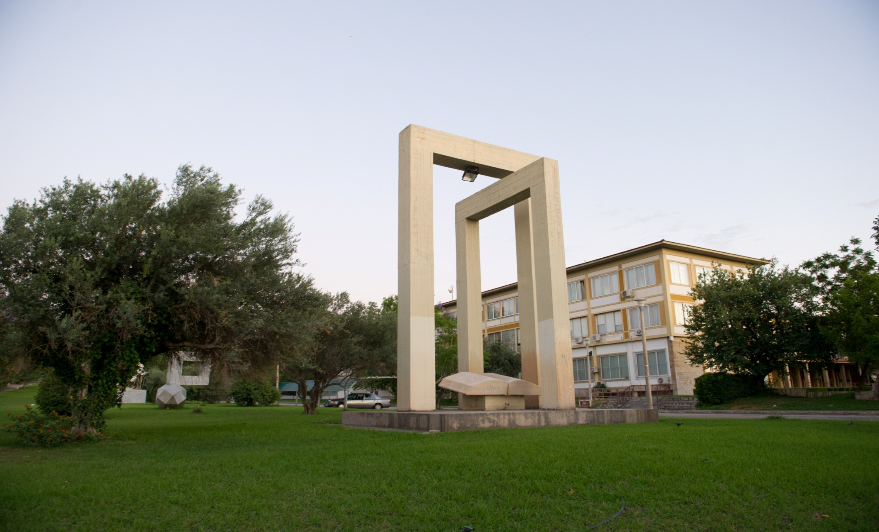
Σας ευχαριστώ πολύ για την προσοχή σας

